Slide 1
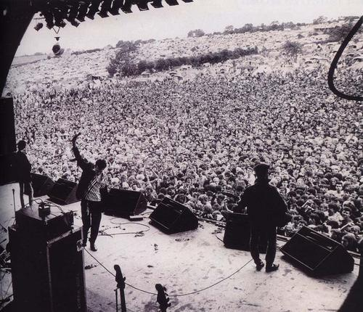
Alternatívny rock
Tatiana Bučková
III.D

Slide 2
Obsah
Charakteristika
História
Popularizácia na začiatku 90. rokov
Alternatívny rock v 21. storočí

Slide 3
Alternatívny rock
žáner rockovej hudby, ktorý vznikol na začiatku 80.rokov
zastrešuje undergroundové skupiny
pozostáva zo subžánrov (grunge, britpop,indie rock)
korene v punk rocku
odmietanie komerčnosti a stredného prúdu

Slide 4
História
v 80. rokoch najmä undergroundovým fenoménom
finančne nenáročné nahrávky u nezávislých vydavateľstiev
americké alternatívne skupiny menej úspešné než britské alternatívne skupiny (popovejšie zameranie)
presadenie do rádií vďaka DJ-om (John Peel, Richard Skinner)

Slide 5
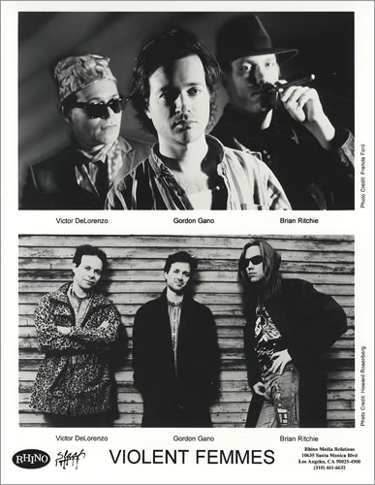
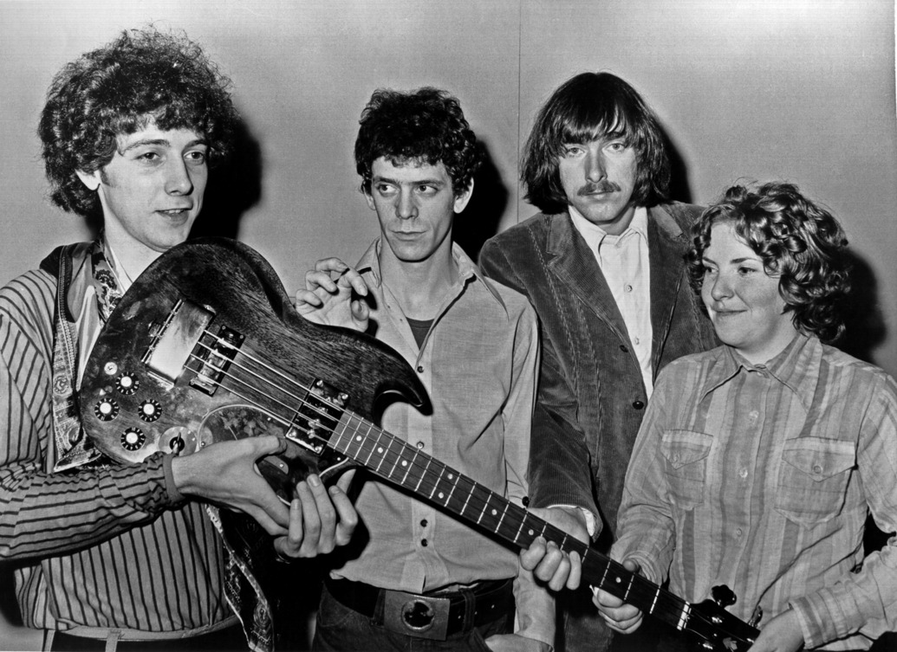
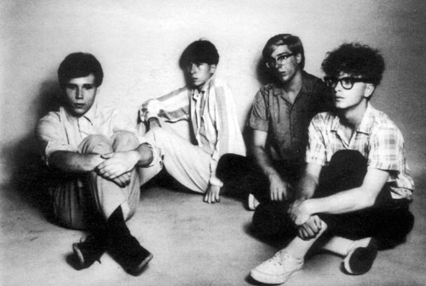
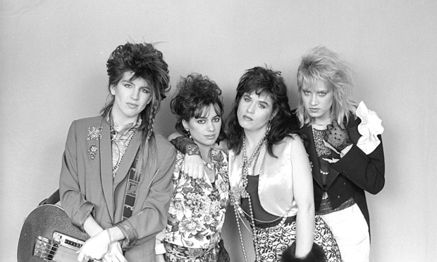
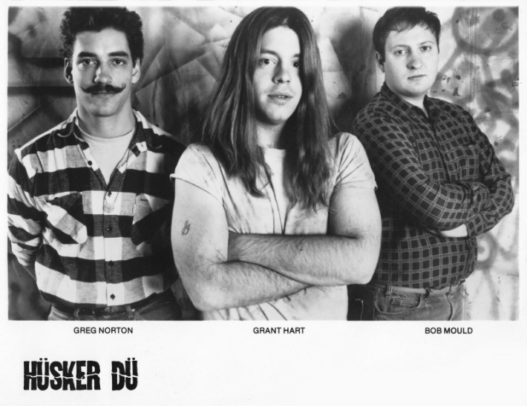
Prvé americké alternatívno-rockové skupiny
Velvet Underground
The Feelies
Paisley Underground

Slide 6
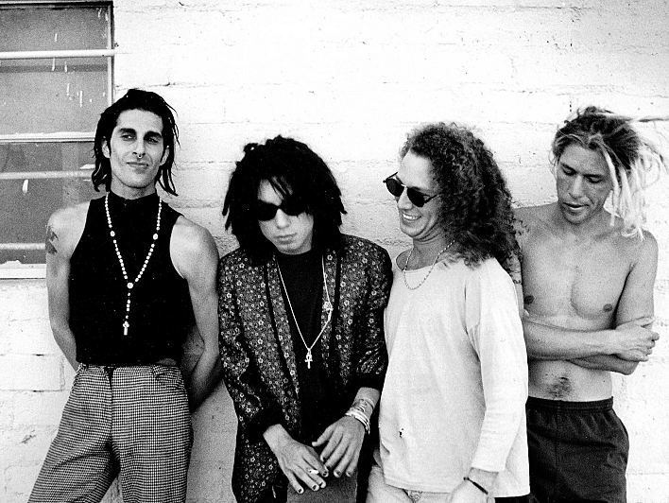
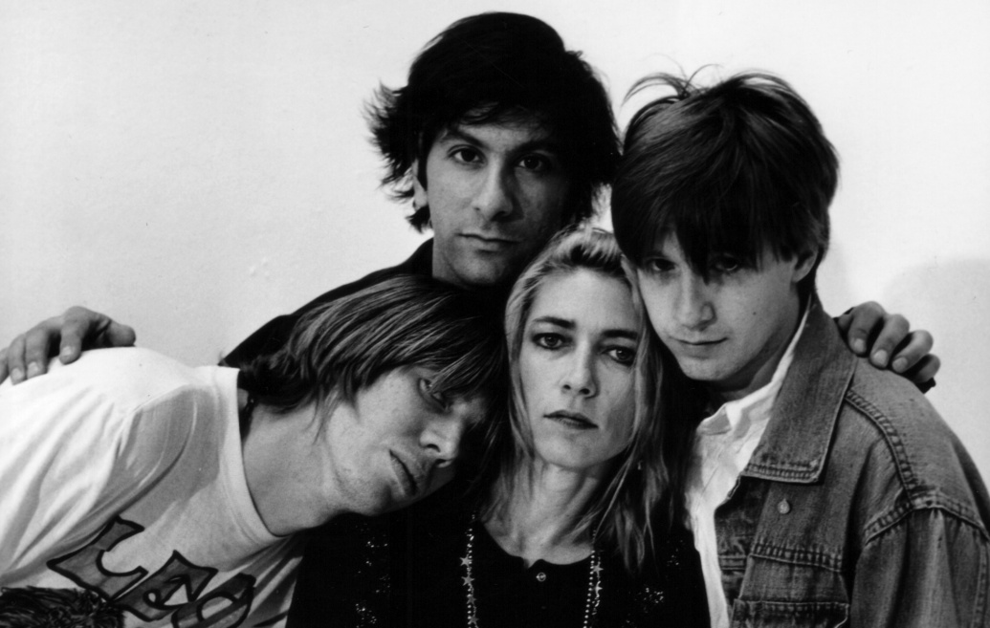
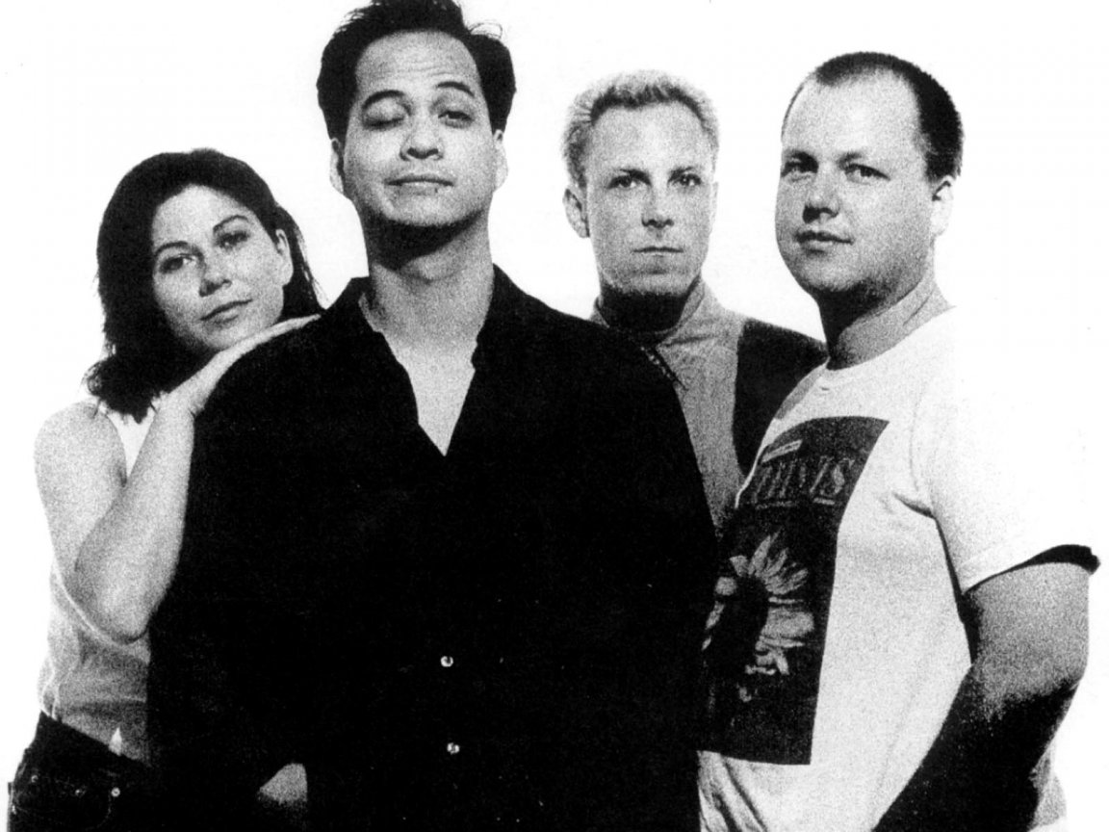
They Might Be Giants
Jane's Addiction
Sonic Youth
Pixies

Slide 7
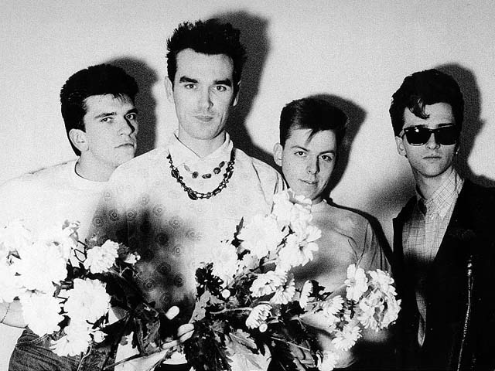
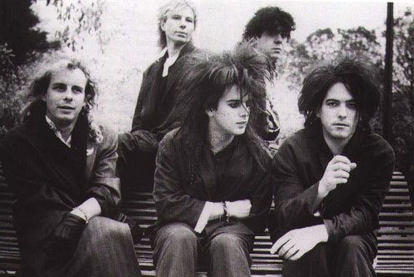
Prvé britské alternatívno-rockové skupiny
Bauhaus
The Smiths
The Cure

Slide 8
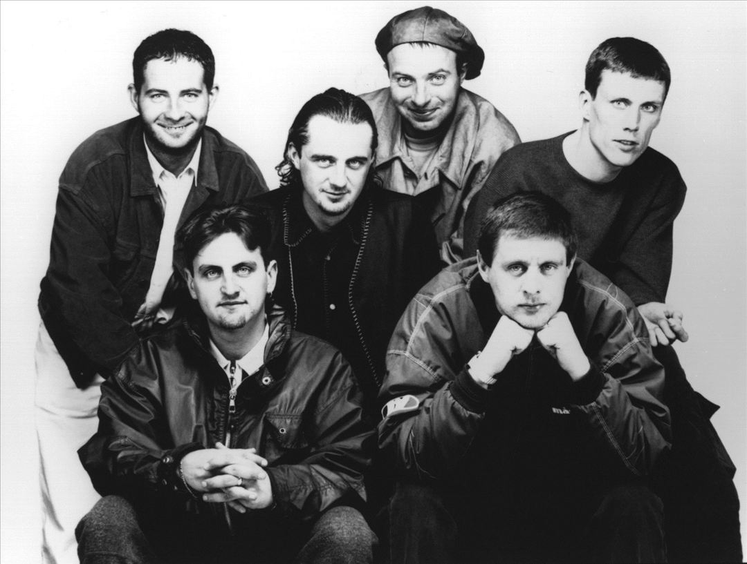
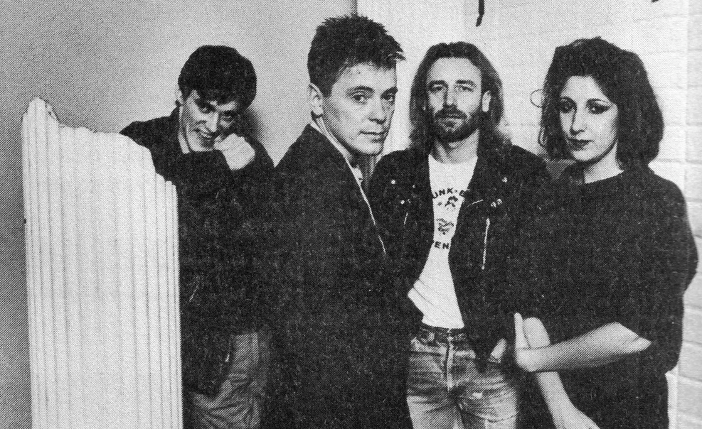
Happy Mondays
New Order

Slide 9
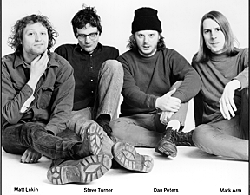
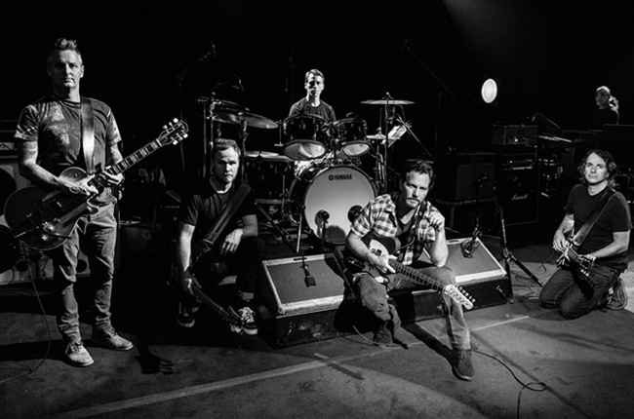
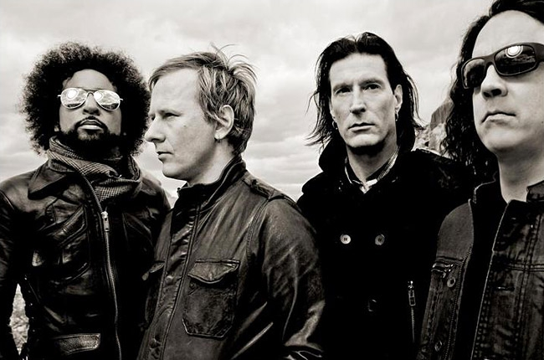
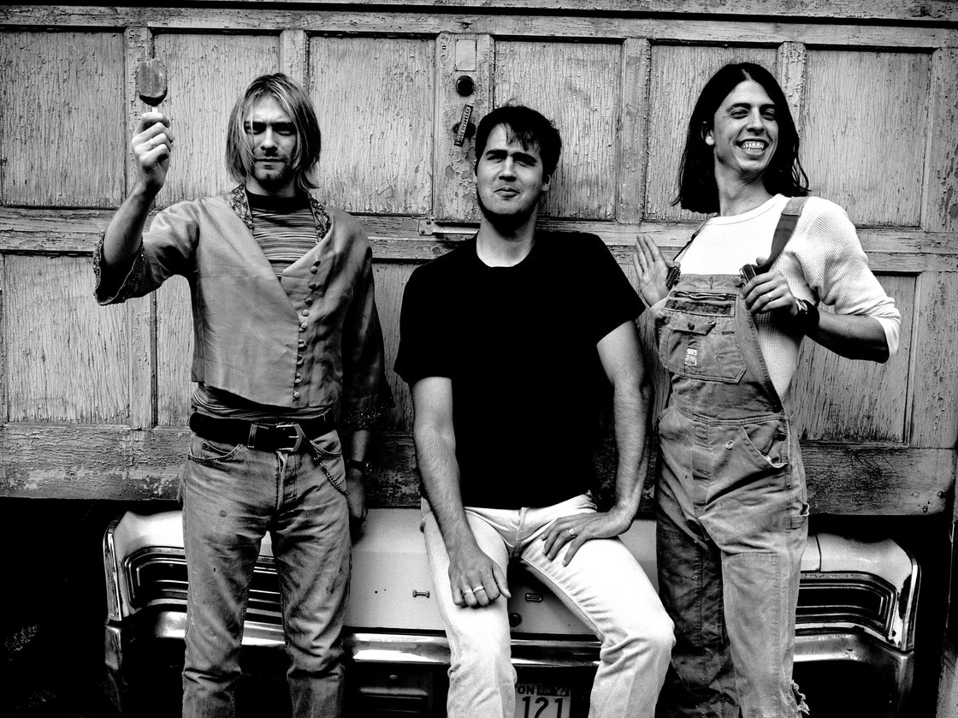
Popularizácia na začiatku 90. rokov
GRUNGE
Mudhoney
Pearl Jam
Alice in chains
Nirvana

Slide 10
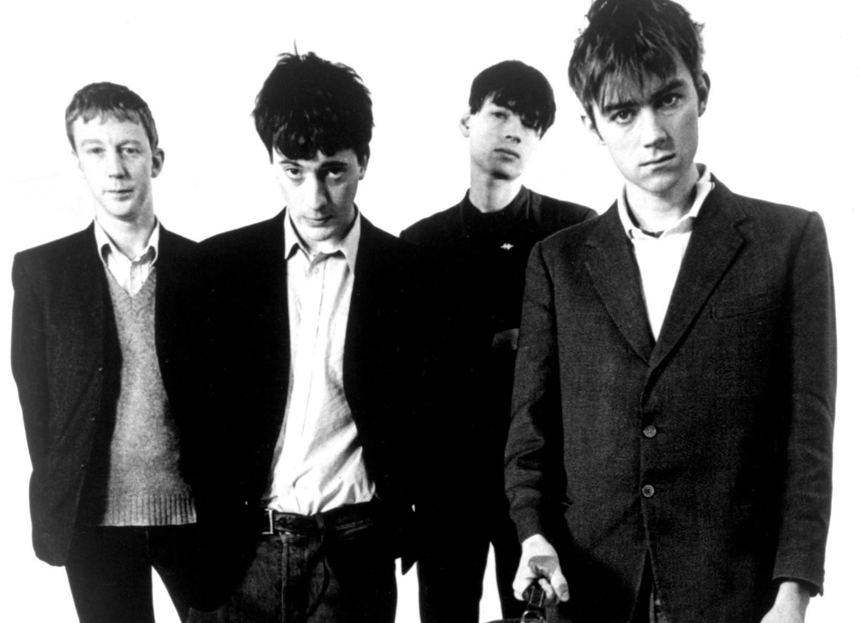
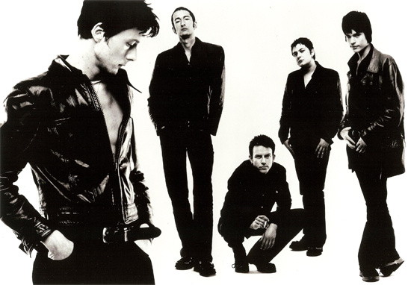
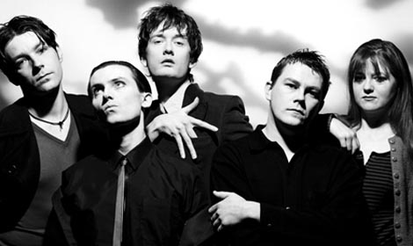
BRITPOP
Blur
Oasis
Suede
Pulp

Slide 11
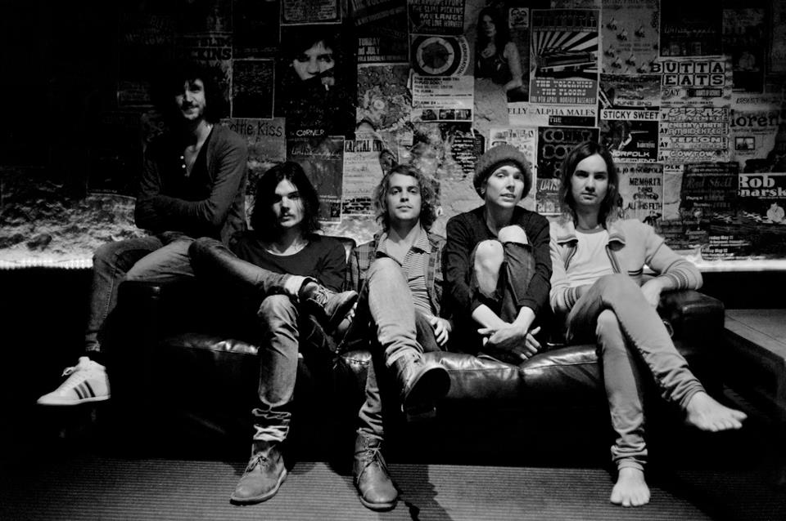
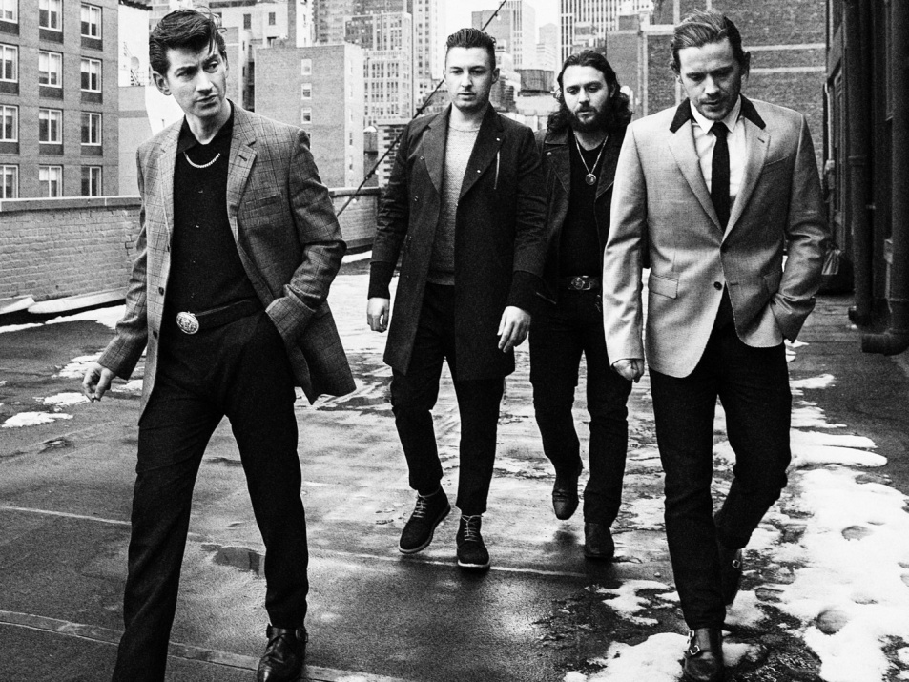
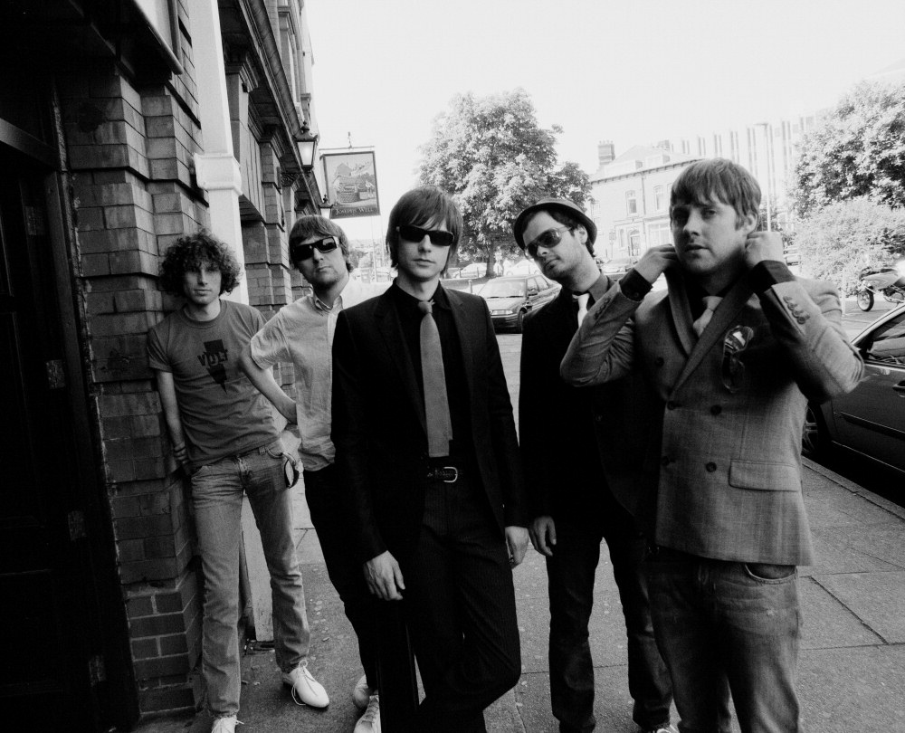
Alternatívny rock v 21. storočí
FOALS
TAME IMPALA
ARCTIC MONKEYS
THE KAISER CHIEFS

Slide 12
Zdroje
http://sk.wikipedia.org/wiki/Alternat%C3%ADvny_rock
http://www.ohudbe.sk/interpreti/Zatial-najzaujimavejsi-hudobnici-21.-storocia-%28vol.1%29/65-new19716/
http://www.ahudba.sk/
http://www.lovemusicc.estranky.sk/clanky/rock.html

Slide 13
Ďakujem za pozornosť!

